Slide 1

게임 수학 팀 프로젝트
최종 발표
코로나 싫조 C언어 게임제작 SNAKE-19
조원 윤홍비 이재이 조민지 김은빈
◀
▶
◀
▶

Slide 2
index
SATGE 1 프로젝트 소개
SATGE 5 개작게임 분석 및 함수 계층도
SATGE 2 연구 목적 및 필요성
SATGE 6 개작 전과 후 비교
SATGE 3 연구 범위 및 방법
SATGE 7 연구 결과에 대한 기대효과
SATGE 4 연구 배경
SATGE 8 참고 문헌
◀
▶
◀
▶

Slide 3
SNAKE-19
프로젝트 요약
SATGE 1 프로젝트 소개
프로젝트 명 :
스네이크 게임
팀 명 :
코로나 싫조
결과물 유형 :
Win32 콘솔 응용 프로그램 실행파일(.exe)
콘솔 화면을 이용한 게임
제작 기간 :
2020.09. 07 ～ 2020. 11 . 10 (약 10주)

Slide 4

SNAKE-19
프로젝트 요약
SATGE 1 프로젝트 소개
저희 코로나싫조는 이번 게임수학 과목을 통해
기존의 C언어 기반 콘솔 창에 구현된 스네이크 게임을 분석하고
부족한 점을 채워 넣어 좀 더 완성도 높은 게임을 제작하고자 합니다.
스토리를 넣어 재미를 더하고 인터페이스를 구상해
저희 조 만의 업그레이드 된 스네이크 게임을 제작하는 것이 목표입니다.

Slide 5
SNAKE-19
프로젝트 요약
SATGE 1 프로젝트 소개
스토리 구상은 저희 코로나싫조에 걸맞게
먼 훗날 코로나19가 심각해져
밖으로 쉽게 나가지 못하는 상황에
집에 식량이 다 떨어져 바이러스를 피해
식량을 구하러 가는 것이 목표입니다.

Slide 6

SNAKE-19
프로젝트 요약
SATGE 1 프로젝트 소개
게임방식은 스네이크 게임방식을 따라서 방향키를 통해
맵 곳곳에 있는 바이러스를 피해서 식량을 구해나가는 방식입니다.

Slide 7
SNAKE-19
프로젝트 요약
SATGE 1 프로젝트 소개
인터페이스 구상은 게임 시작 시 게임시작과 게임방법을 고를 수 있게 하고,
게임 방식을 선택 시 스토리라인을 설명할 것이며
화살표->버튼을 누르면 게임방법, 게임설명을 하게 만들고
인게임에서는 벽과, 식량 배치를 통해 게임을 진행시키며
실패 시 게임 오버 화면과 우측에 코로나 예방 수칙을 띄워
이번 코로나 수칙을 상기시키도록 구상했습니다.

Slide 8
SNAKE-19
프로젝트 팀 구성원
SATGE 1 프로젝트 소개
20191024 조민지
총괄, 제안서작성, 아이디어, 발표, 코딩
20181006 윤홍비
코딩, 아이디어, ppt제작, 제안서작성
20190968 김은빈
자료수집, 코딩, 제안서작성, 아이디어, ppt제작
20191006 이재이
자료수집, 코딩, 제안서작성, 아이디어, 발표

Slide 9

SNAKE-19
프로젝트 개요
SATGE 2 연구 목적 및 필요성
저희 조 이름에 맞게 짠 스토리에 따라서 게임이 진행됩니다.
방향 키로 이동 방향을 조정하며 꼬리를 늘리기 위해 식량을 확보해야 합니다.
긴장감을 주기 위해 캐릭터가 벽에 닿을 경우 게임이 오버 됩니다.
실패하면 코로나 예방 수칙과 함께 창이 떠서 교육적인 부분도 있습니다.

Slide 10
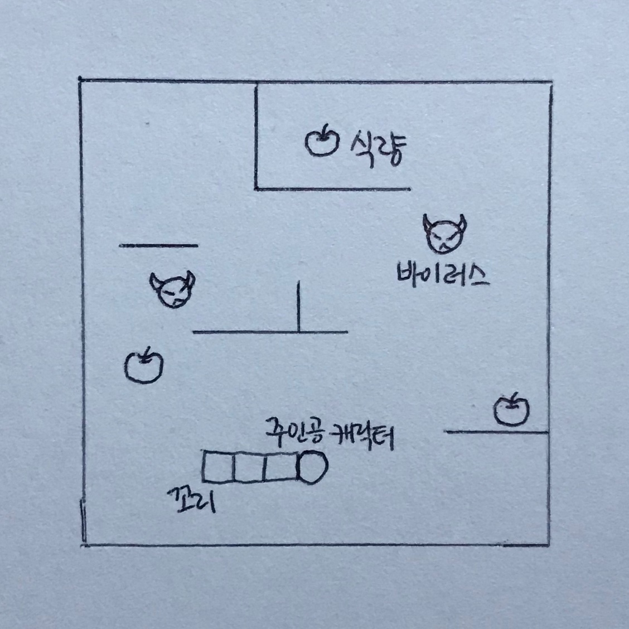
SNAKE-19
개작 게임 설명
SATGE 3 연구 범위 및 방법
기획 화면

Slide 11
SNAKE-19
개작 게임 설명
SATGE 3 연구 범위 및 방법
개작 내용
원래 교수님이 주신 코드에서 저희가 처음에 기획했던
각종 게임 화면들을 만들어내기 위해서 코드를 추가했습니다.
void game_explain()이라는 함수를 만들어서
여기에서 게임 설명하는 화면이 나오도록 구현했습니다.
그리고 int MainMenu라는 함수를 만들어서
게임을 시작하려고 클릭하면 나오는 제일 첫 번째 화면에서
저희 게임 이름이 나오고 게임을 그냥 시작할 것인지
아니면 게임 방법에 대한 설명을 들을 것인지 선택할 수 있습니다. 게임 방법을 선택하면 먼저 게임을 설명하는 짧은 문장들이 나오고 주의사항도 말해줍니다.
그 다음에는 조작법이 나오고 어떻게 게임을 플레이 할 수 있는지 알려줍니다.

Slide 12
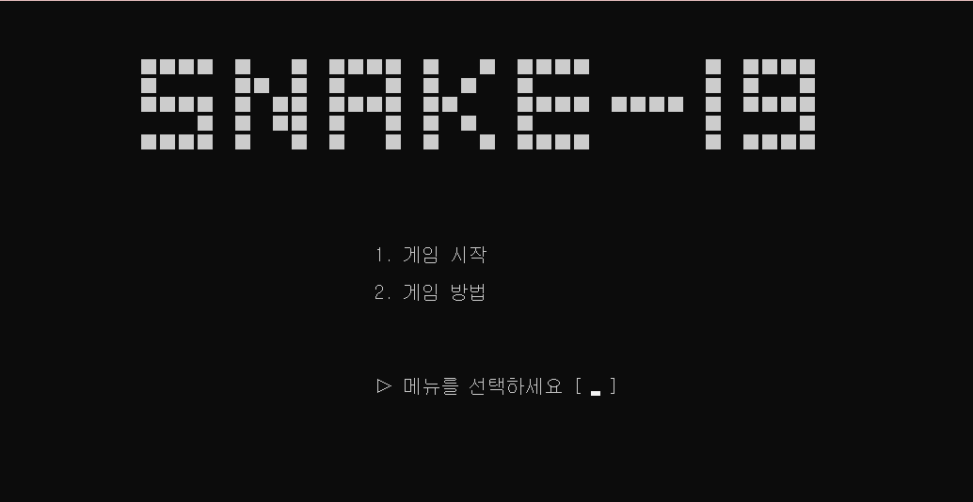
SNAKE-19
SATGE 3 연구 범위 및 방법
실행 화면
게임 첫 실행화면

Slide 13
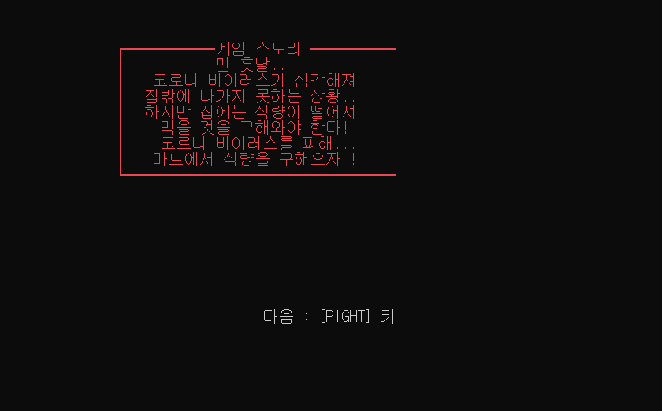
SNAKE-19
SATGE 3 연구 범위 및 방법
실행 화면
스토리 화면

Slide 14
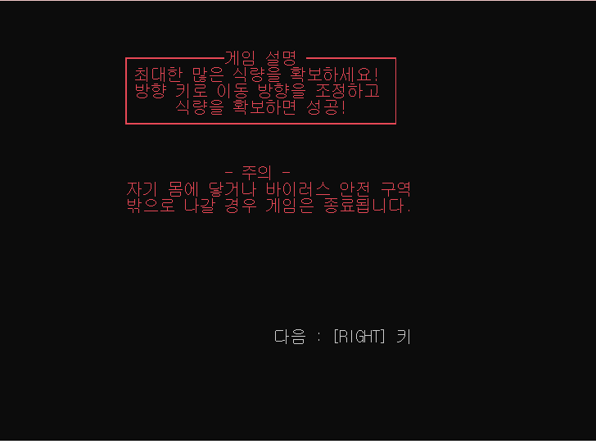
SNAKE-19
SATGE 3 연구 범위 및 방법
실행 화면
게임 설명

Slide 15
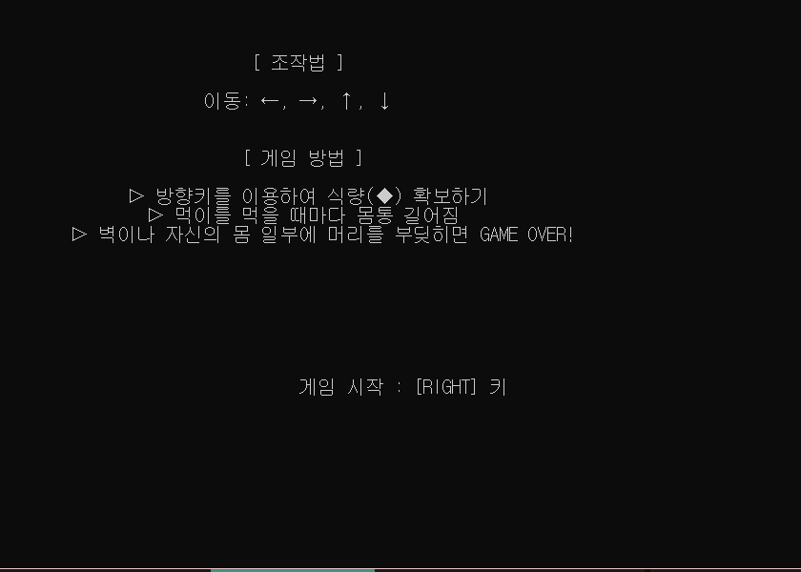
SNAKE-19
SATGE 3 연구 범위 및 방법
실행 화면
게임 방법

Slide 16
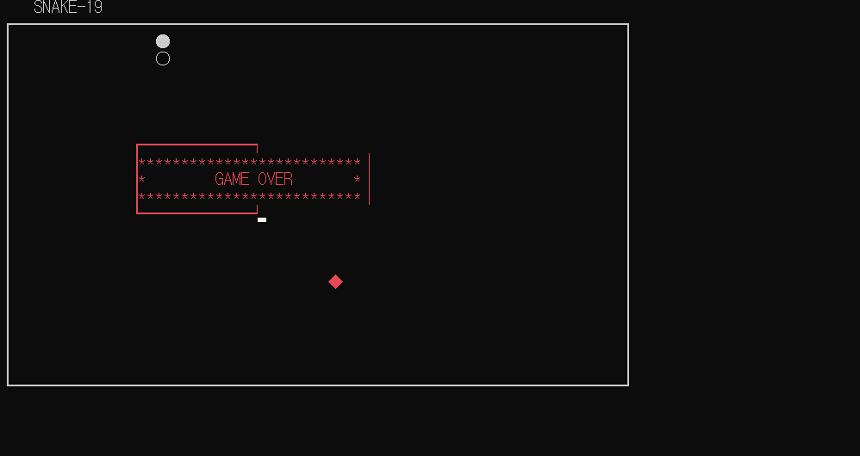
SNAKE-19
SATGE 3 연구 범위 및 방법
실행 화면
게임오버 화면

Slide 17
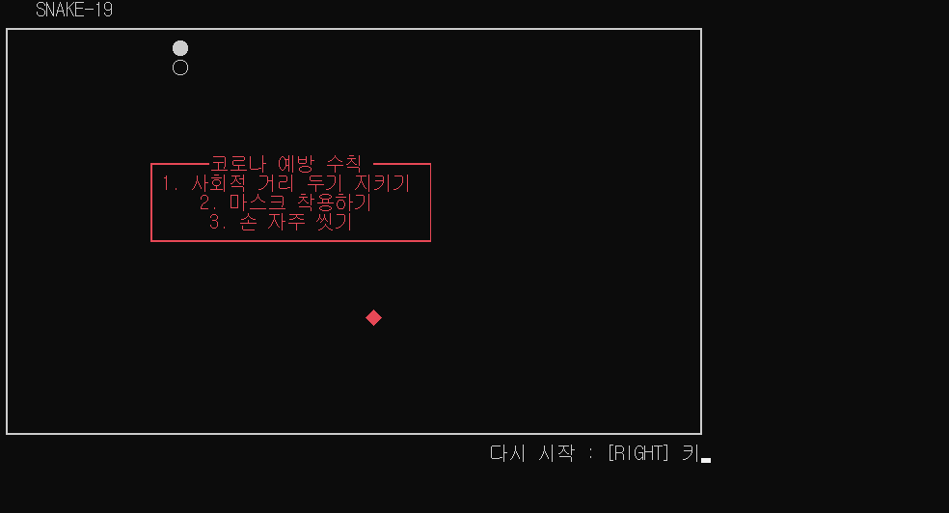
SNAKE-19
SATGE 3 연구 범위 및 방법
실행 화면
종료 화면

Slide 18
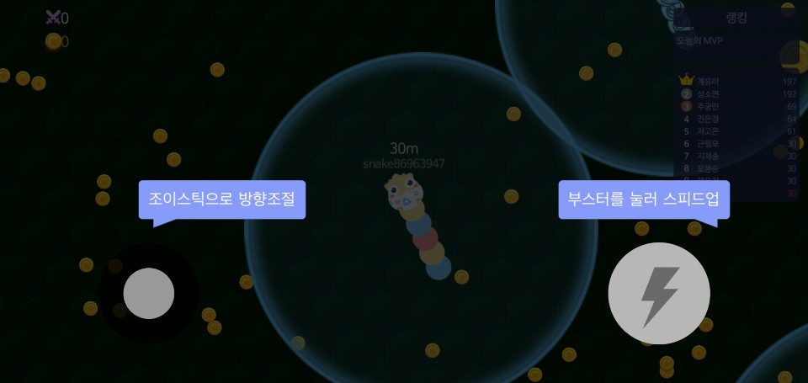
SNAKE-19
SATGE 4 연구 배경
벤치 마킹
사례 1 : 머지 스네이크

Slide 19
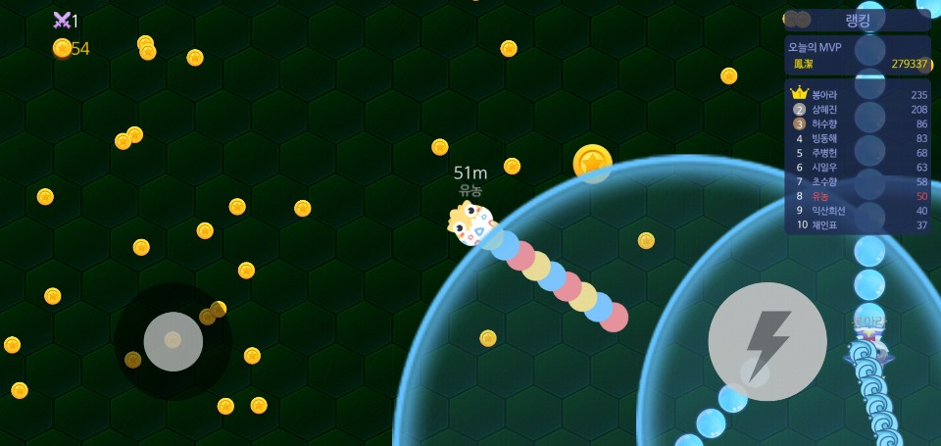
SNAKE-19
SATGE 4 연구 배경
벤치 마킹
사례 1 : 머지 스네이크

Slide 20
SNAKE-19
SATGE 4 연구 배경
장점
일반적인 스네이크 모양이 아닌 다양한 캐릭터가 있어서 시각적 즐거움이 있음.
단점
광고가 너무 자주 뜨며, 게임을 진행할 때 나오는 목소리가 거슬림.
공통점
우리 게임과 공통점은 캐릭터가 무언가를 먹으면서 게임이 진행된다는 점과
제한 시간이 없다는 점
차이점
머지 스네이크는 부스터라는 아이템을 활용할 수 있지만
우리는 그런 아이템은 만들지 않았다.
개선사항,
적용할 점
머지 스네이크에 단순히 코인 먹기, 상대 피하기만 있는 것이 아닌
다양한 미션이 있는 스테이지가 있으면 더 좋을 것 같습니다.
저희가 머지 스네이크에서 가져와 저희 게임에 적용한 것은
바로 게임이 시작하고 게임에 대한 설명 방법이 나오는 것입니다.

Slide 21
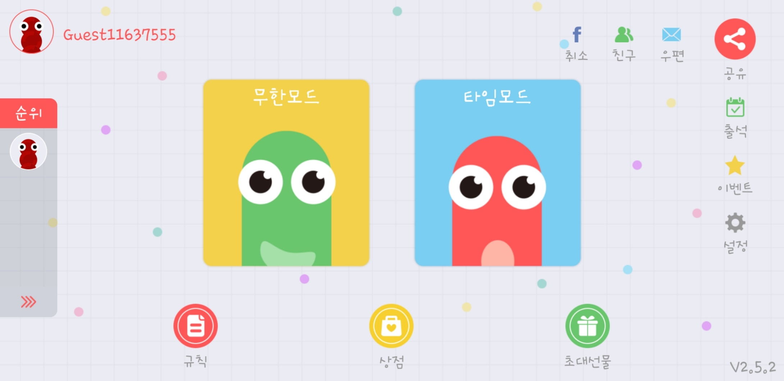
SNAKE-19
SATGE 4 연구 배경
벤치 마킹
사례 2 : 스네이크 오프

Slide 22
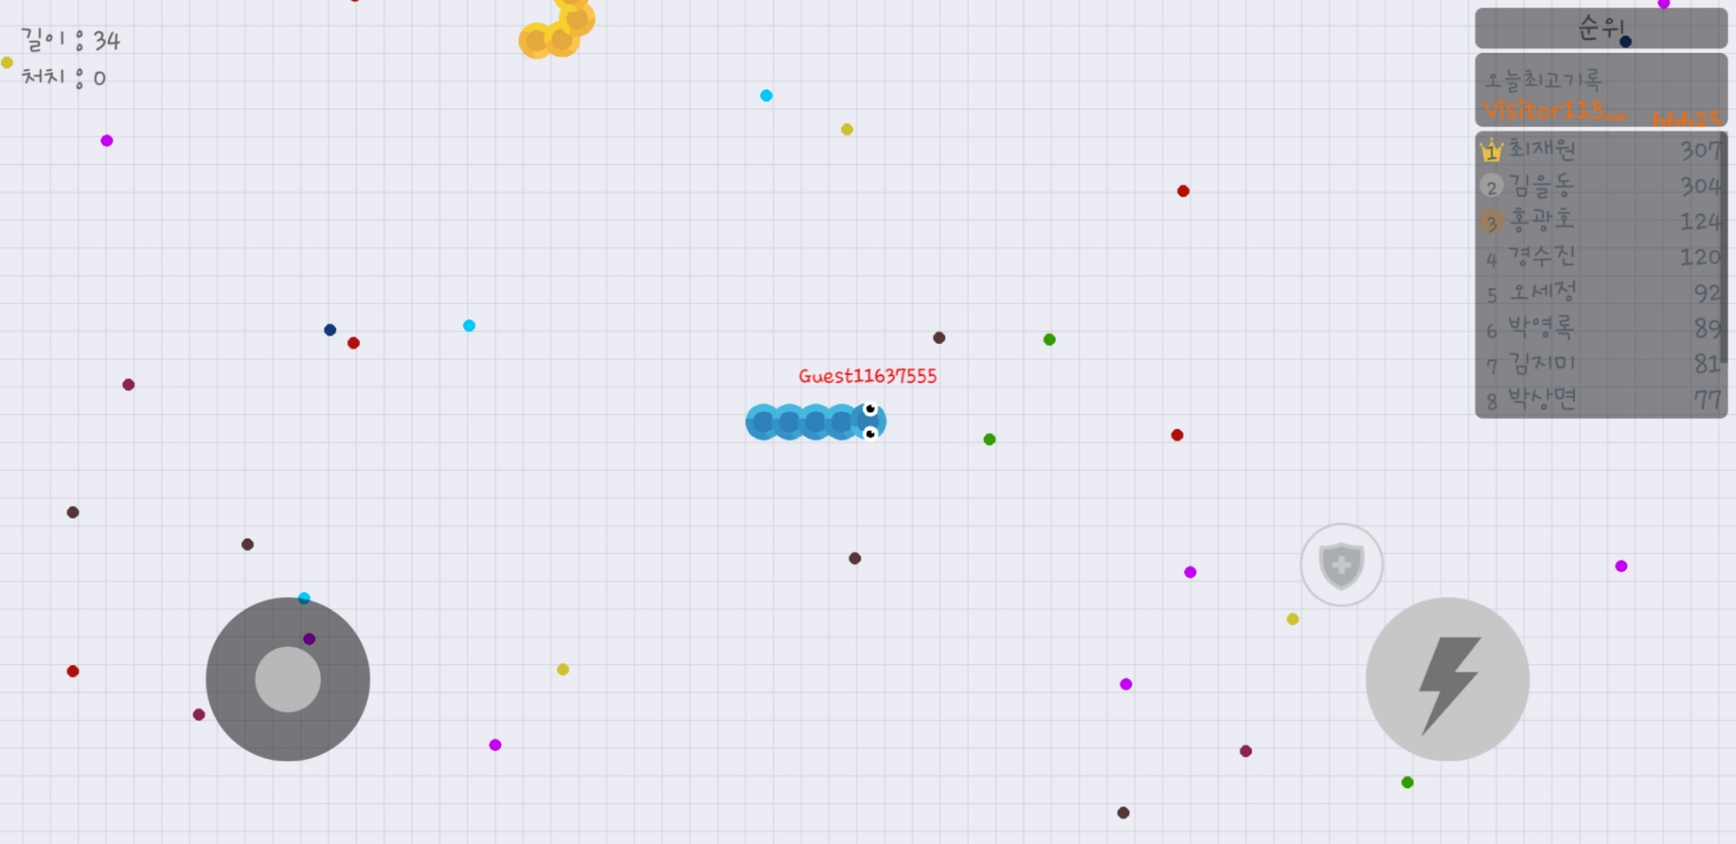
SNAKE-19
SATGE 4 연구 배경
벤치 마킹
사례 2 : 스네이크 오프

Slide 23
SNAKE-19
SATGE 4 연구 배경
장점
게임방식이 간단하고 모드가 2가지라 게임을 처음 하는 사람도 쉽게 할 수 있음
단점
게임 방식이 너무 간단해서 지루하고 오래 게임을 할 수는 없을 것 같다.
공통점
공통점은 모드의 종류가 별로 없어 간단한 게임이라는 점이다.
차이점
터치를 해서 뱀을 이동시킬 수 있는 것이 차이점이다.
개선사항,
적용할 점
모드가 다양하지 않기 때문에 지루할 수 있어 유저들끼리 경쟁하는
그런 다른 방식의 새로운 모드를 만들 필요가 있다.
스네이크 오프에서는 모드가 적은 부분을 가져와서 우리가 게임을 만들 때도
유저들이 쉽게 접할 수 있도록 모드의 종류를 최소화 해서 적용하였다.

Slide 24
SNAKE-19
SATGE 4 연구 배경
기존게임 코드 분석
1. gotoxy() 함수
- gotoxy() 함수는 커서의 위치 제어 함수이다.
라이브러리 함수가 아니므로 Windows.h 헤더 파일을 입력해야 사용가능 하다.
- 함수 원형
void gotoxy (int x, int y)
- 함수 인자
int x : 화면에서 가로 위치를 지정(1~80)
int y : 화면에서 세로 위치를 지정(1~24)

Slide 25
SNAKE-19
SATGE 4 연구 배경
기본적인 gotoxy() 함수의 형태
void gotoxy(int x, int y)
{
COORD Pos;
Pos.X = x;
Pos.Y = y;
SetConsoleCursorPosition(GetStdHandle(STD_OUTPUT_HANDLE),Pos);
}
SetConsoleCursorPosition() 함수는 지정된 콘솔 화면 버퍼에서
커서위치를 설정하며, 이 함수의 호출은 필수사항이다.
GetStdHandle() 함수는 실제 핸들을 반환하는 함수이며 그 안에 파라미터로 종류를 정해주면 핸들 값을 반환한다.
인자로 STD_OUTPUT_HANDLE를 주면 표준 콘솔 출력의 핸들을 반환해준다.

Slide 26
SNAKE-19
SATGE 4 연구 배경
2. 키보드 플레이어 구문
- 방향키 입력제어 kbhit()과 getch() 함수
- 보통 키보드로 입력을 받을 때는 scanf 함수를 사용하지만,
게임의 조작키를 입력 받을 경우에는 kbhit()과 getch()를 사용한다.

Slide 27
SNAKE-19
SATGE 4 연구 배경
2-1. kbhit() 함수
kbhit() 함수는 현재 키보드가 입력된 상태인지를 조사한다.
즉, 눌렸느냐 안 눌렸느냐를 알아볼 수 있는 함수이다.
또한 kbhit() 함수는 키의 입력이 없으면 생략한다.
kbhit() 함수의 장점은 waiting 함수가 아니라는 점이다.
kbhit() 함수는 입력이 있든 없든 바로 반환하기 때문에
반환 값에 따라 작업을 진행할 수 있다.
- 함수 원형
int kbhit (void)
- 변환값(return)
키 입력 여부, 입력이 있으면 1, 없으면 0

Slide 28
SNAKE-19
SATGE 4 연구 배경
2-2. getch() 함수
키보드의 입력을 받는 함수로, scanf()와 다른 점은
입력한 키보드의 내용이 화면에 보이지 않는다.
그리고 Enter key를 통해 입력을 확인하지 않고 키를 누른 순간
입력 버퍼에 값이 들어가게 된다.
- 함수 원형
int getch (void)
- 변환값(return)
입력된 키의 아스키코드 값

Slide 29
SNAKE-19
SATGE 4 연구 배경
2. 키보드 플레이어 구문
기존게임 코드를 보면, if문과 kibit()을 이용해 키보드 입력을 감지하고,
getch()로 아스키코드 값을 가져온 후,
switch ~ case를 이용해 동작을 정의했다.
kbhit(), getch()은 <conio.h>에 정의되어 있으므로
<conio.h>를 include 한다

Slide 30
SNAKE-19
SATGE 4 연구 배경
3. move_snake() 함수
뱀 캐릭터의 움직임과 위치를 설정하는 함수 move_snake()는
UP,LEFT, RIGHT, DOWN 네 개의 방향키에 따라
뱀의 x, y 좌표를 어떻게 변화시킬 것이며,
장애물과 충돌했을 때의 위치는 어떻게 설정할 것인지에 대한
내용을 다루고 있다.

Slide 31
SNAKE-19
SATGE 4 연구 배경
3-1. 사용된 함수들
strike_check() 상황별 반응 설정 함수
gotoxy() 커서 위치 제어 함수
fflush() 파일 스트림 버퍼를 지우는 함수
SetColor() 콘솔 내 색깔 설정
free() 동적으로 할당한 메모리를 해제하는 함수

Slide 32
SNAKE-19
SATGE 4 연구 배경
3-2. switch(direction)-case 구문
case 1:
tmp_y--;
y좌표 -1
어떤 방향키를 누르는지에 따라
뱀 머리의 위치를 나타내는 x, y 좌표가 바뀌게
되는데, 이를 swith-case 구문으로 표현했다.
case 별로 각각 case 1은 위쪽 방향키,
case 2는 왼쪽 방향키,
case 3은 오른쪽 방향키,
case 4는 아래쪽 방향키를 눌렀을 때의 변화를
나타낸 것이다.
case 2:
tmp_x--;
x좌표 -1
case 3:
tmp_x++;
x좌표 +1
case 4:
tmp_y++;
y좌표 +1

Slide 33
SNAKE-19
SATGE 4 연구 배경
3-3. 캐릭터 모양 출력 및 설정
SetColor(GRAY);
gotoxy((snake_head->x * 2) + abs_x, snake_head->y + abs_y);
printf("○");
gotoxy(tmp_x * 2 + abs_x, tmp_y + abs_y);
printf("●");
gotoxy(77, 23);
SetColor(BLACK);
tmp_body = (struct BODY*)malloc(sizeof(struct BODY));
tmp_body->x = tmp_x;
tmp_body->y = tmp_y;
tmp_body->next = snake_head;
snake_head = tmp_body;
while (tmp_body->next != snake_tail) //꼬리노드 지우기
tmp_body = tmp_body->next;
tmp_body->next = NULL;
free(snake_tail);
snake_tail = tmp_body;
return i;

Slide 34
SNAKE-19
SATGE 4 연구 배경
3-3. 캐릭터 모양 출력 및 설정
출력할 캐릭터(뱀)의 머리와 몸체 부분을 표현한 부분이다.
이동하거나 방향키를 눌러 방향을 바꿨을 때,
캐릭터의 모양을 어떻게 설정할 것인지에 대해 나타내고 있다.

Slide 35
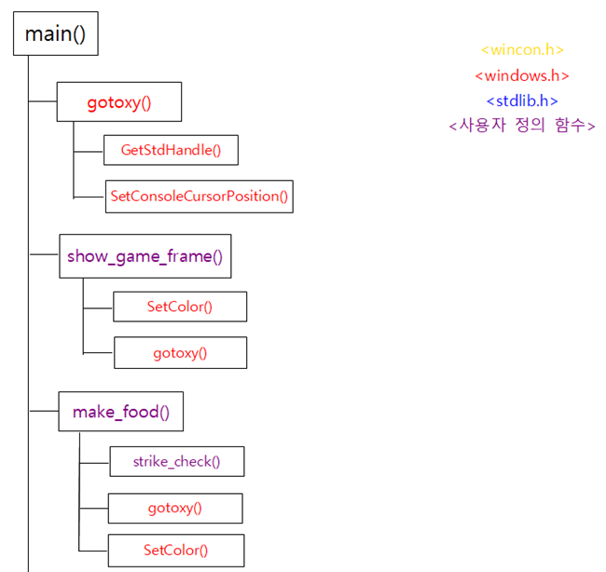
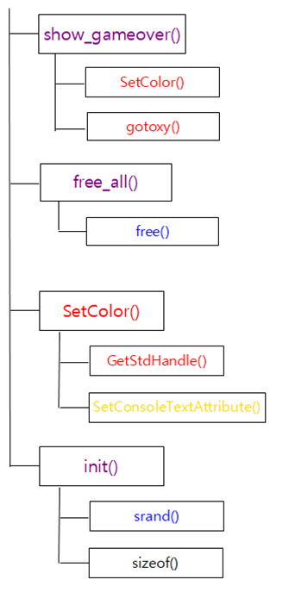
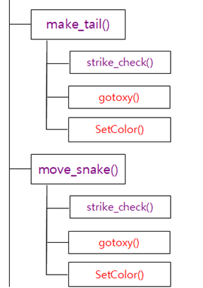
SNAKE-19
SATGE 4 연구 배경
기존게임 함수계층도 분석

Slide 36
SNAKE-19
SATGE 4 연구 배경
기존게임 함수계층도 분석
- gotoxy(): 커서의 위치 제어 함수
- SetConsoleCursorPosition(): 첫 번째 인자로 핸들 값을 주고
두 번째 인자로 위치 값을 주면 정해진 위치로 커서가 이동하도록 하는 함수
- GetStdHandle(): 실제 핸들을 반환하는 함수
- strike_check() : 상황별 반응 설정 함수
- SetColor() : 콘솔 내 색깔 설정
- free() : 동적으로 할당한 메모리를 해제하는 함수

Slide 37
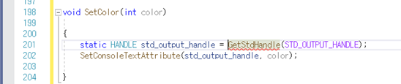
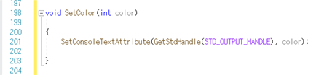
SATGE 5 개작게임 분석 및 함수 계층도
SNAKE-19
개작 게임 분석
코드 오류 문제 해결
- 상수 식에 함수 호출을 사용할 수 없다고 오류가 난다.
SetConsoleTextAttribute라는 함수의 첫 번째 매개변수로GetStdHandle(STD_OUTPUT_HANDLE)을 넣어서 함수 자체를 불러오도록 하였다.

Slide 38
SATGE 5 개작게임 분석 및 함수 계층도
SNAKE-19
함수 계층도
함수 계층도
- 검정색 상자: C 기본 함수
- 초록색 상자: <conio.h>
- 파란색 상자: <stdlib.h>
- 핑크색 상자: <unistd.h>
- 빨간색 상자: <windows.h>
- 노란색 상자: <wincon.h>
- 보라색 상자: 사용자 정의 함수
-> 호출 계층도는 main() 함수로부터 시작하여 게임 기본 구조인 11가지 함수들을 중심으로 작성하였다.

Slide 39
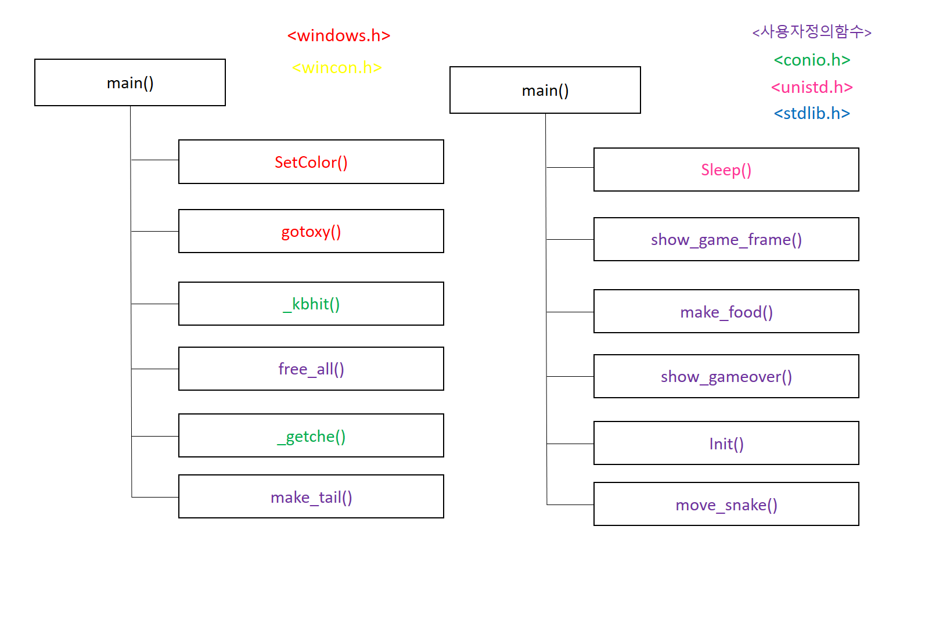
SATGE 5 개작게임 분석 및 함수 계층도
SNAKE-19
main 함수
게임의 주 루틴
while 반복문 안에 있는 함수들을 반복하여 호출하도록 하고 있고, 동시에 사용자로부터의 입력을 계속 받고 있다.

Slide 40
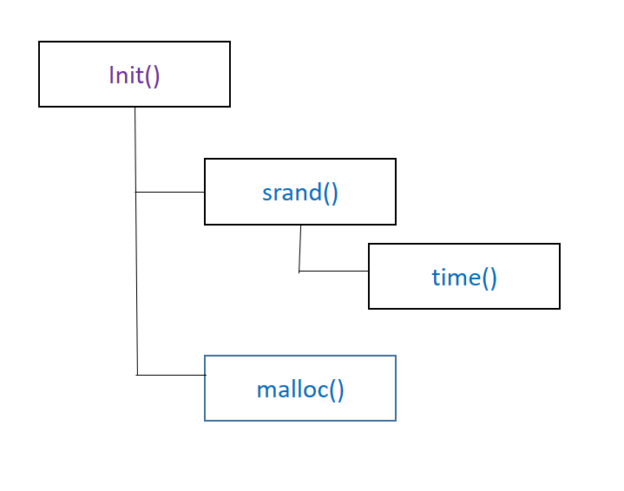
SATGE 5 개작게임 분석 및 함수 계층도
SNAKE-19
Init() 함수
- init() 함수: 게임의 초기화를 담당
- srand 함수: 시간의 난수를 생성하고 전역 변수를 초기화
그 다음, 뱀의 초기 값을 입력한다.

Slide 41
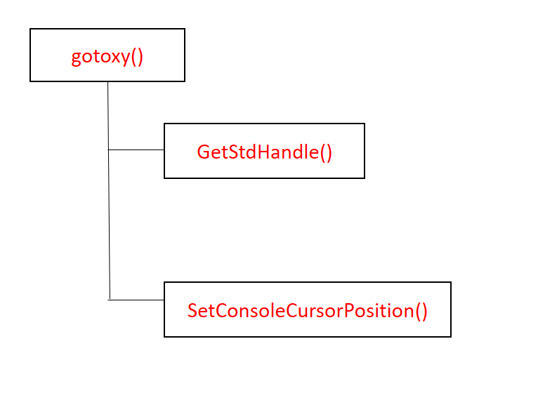
SATGE 5 개작게임 분석 및 함수 계층도
SNAKE-19
gotoxy 함수
- GetStdHandle() 함수: 실제 핸들을 반환하는 함수
- SetConsoleCursorPosition() 함수: 커서 위치를 제어할 때 사용

Slide 42
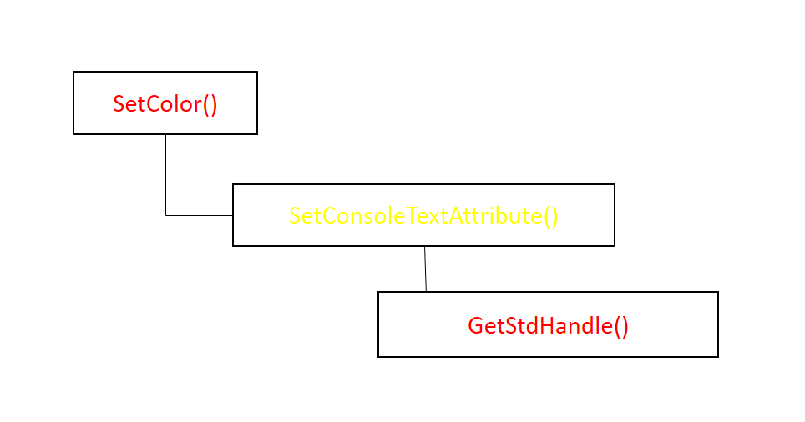
SATGE 5 개작게임 분석 및 함수 계층도
SNAKE-19
SetColor() 함수
GetStdHandle() 함수를 선언해서 표준 핸들 값을 반환
SetConsoleTextAttribute() 함수의 두 번째 전달 인자에다가 값을 넣어주어서 배경 색상과 글자 색상을 바꿀 수 있다.

Slide 43
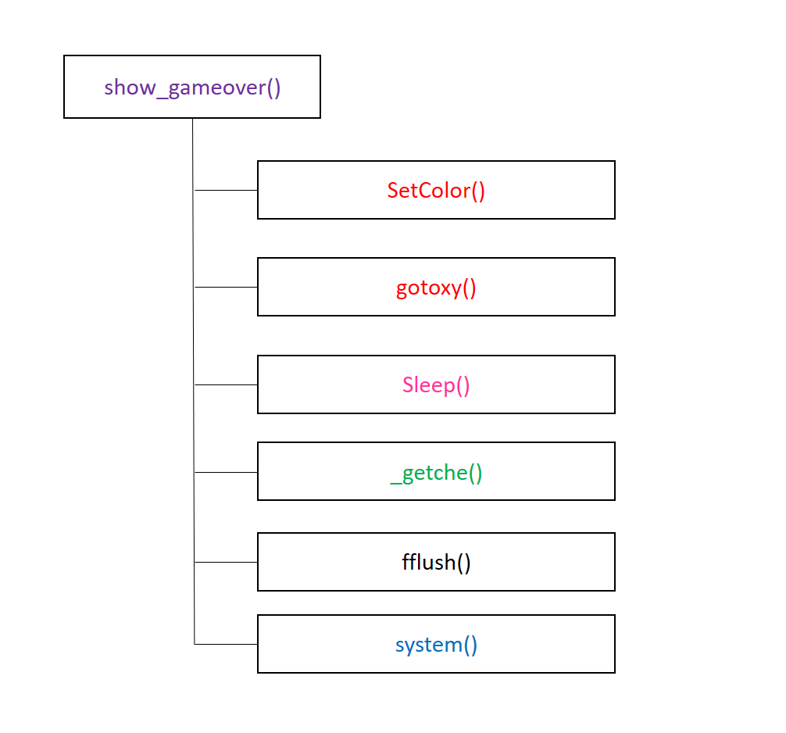
SATGE 5 개작게임 분석 및 함수 계층도
SNAKE-19
show_gameover() 함수
- SetColor(), 색상 설정
- gotoxy() 함수로 커서 위치를 지정
- sleep(), 완성된 화면을 1초 동안
보여준다.
- getche() 함수로 값을 입력 받는다.
- fflush(stdin)으로 입력 버퍼를 지워준다.
- fflush(stdout)로 출력 버퍼를 지워줘서 제대로 입력 받을 수 있도록 한다.
- system(“cls”)로 화면을 클리어해준다.

Slide 44
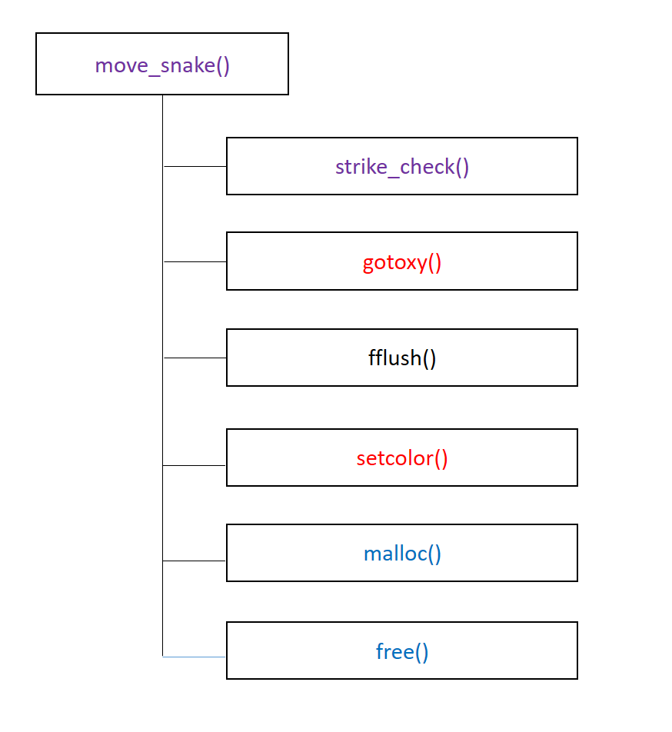
SATGE 5 개작게임 분석 및 함수 계층도
SNAKE-19
move_snake() 함수
- 구조체로 몸에 해당하는 변수를 만든다.
- switch 조건문으로 뱀이 움직이는 방향을 설정
- gotoxy() 함수를 통해서 뱀이 이동한 후의 잔상을 지우고 화면이 깨지는 것을 막고 출력 버퍼 값을 지워준다.
- 머리 모양은 gotoxy() 함수로 프린트 해준다.
- malloc함수로 머리 부분의 새로운 노드를 만든다
- while 반복문으로 꼬리 노드를 지워준다
- free() 함수로 뱀의 꼬리를 malloc 함수로 만든 값을 시스템에 반환해준다.

Slide 45
SATGE 5 개작게임 분석 및 함수 계층도
SNAKE-19
strike_check() 함수
- if 조건문으로 머리가 벽에 부딪히는지 검사
- while 반복문으로 조건문에 해당하면 1을 반환 아니면 다음으로 넘어간다
- 먹이를 획득했을 때 2를 반환한다.

Slide 46
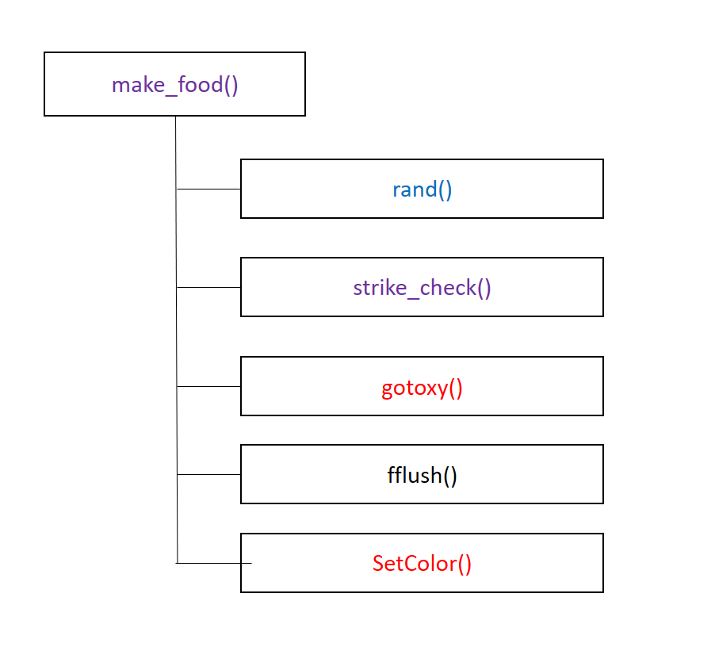
SATGE 5 개작게임 분석 및 함수 계층도
SNAKE-19
make_food() 함수
- rand() 함수로 음식을 랜덤하게 만든다.
- while문으로 strike_check함수에서 값이 1이 반환되면 난수를 다시 만든다.
- 먹이의 색을 지정해주고 gotoxy() 함수로 위치를 지정해준 다음에 모양을 프린트해준다.

Slide 47
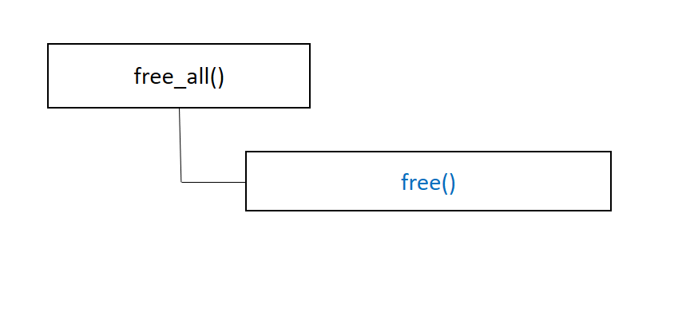
SATGE 5 개작게임 분석 및 함수 계층도
SNAKE-19
free_all() 함수
- 변수에 뱀의 머리의 값을 대입 해준다.
- 뱀의 머리가 다음으로 넘어가는 멤버에 접근하는 것을 두 번째 변수로 생성한다.
- while문에서 두 번째 변수가 null이 아니면 free() 함수로 시스템에 반환해주고 다시 처음부터 반복한다.

Slide 48
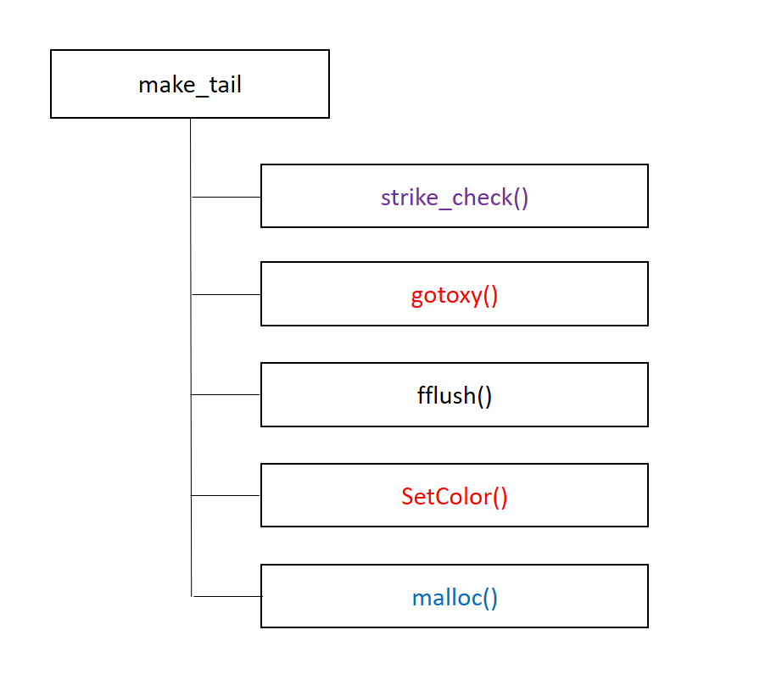
SATGE 5 개작게임 분석 및 함수 계층도
SNAKE-19
make_tail() 함수
- 뱀이 향하는 방향을 switch문으로 생성한다.
- strike_check함수를 이용하여, 충돌을 만들기 위해 1을 반환한다.
- malloc 함수로 머리 부분의 새로운 노드를 만든다.

Slide 49
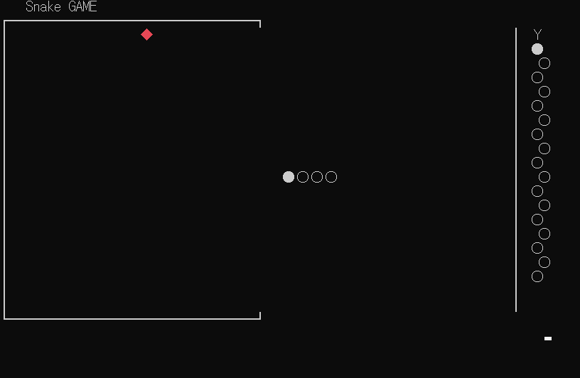
SATGE 6 개작 전과 후 비교
SNAKE-19
개작 전
- 프로그램 실행과 동시에 게임이 진행된다.
- 아이템을 먹을수록 꼬리가 늘어나고 벽에 부딪히면 게임 오버와 함께 아무 동작도 할 수 없다.

Slide 50
SATGE 6 개작 전과 후 비교
SNAKE-19
개작 후
- int MainMenu(): SNAKE-19로고와 게임 시작 화면과 게임 방법을 고를 수 있게 한다
- void game_explain(): 게임 방법 관련 함수이며, 맨 처음에 게임의 스토리를 알 수 있게 한다

Slide 51
SATGE 6 개작 전과 후 비교
SNAKE-19
개작 후
- keytemp변수를 사용해서 화살표 ->를 입력 받으면 그 다음 화면으로 넘어가서 목표와 주의사항이 프린트된다.
- 또 한 번의 화살표 ->를 입력 받으면 게임 설명화면이 종료되고 게임 방법 화면이 나오게 된다.
- 게임 방법 화면은 게임을 플레이하는 조작키와 게임 오버 조건이 프린트되며 화살표 ->를 입력 받으면 게임 시작화면이 뜰 수 있게끔 만들었다.
- gameover 화면은 Sleep(1000);을 사용해 1초 동안 대기시키고, 게임의 스토리와 맞게 코로나 예방수칙을 띄웠다.
- keytemp를 사용해 ->키를 입력 받으면 게임을 다시 시작할 수 있게끔 만들었다.

Slide 52
SATGE 7 연구 결과에 대한 기대효과
SNAKE-19
기술적 측면
각 물체들의 위치 및 이동을 이해하고 다룸으로써 수학적·물리적 사고력을 증진시킬 수 있다.
게임의 개작을 통해 소스코드 리뷰 능력과 이를 통한 응용력을 기를 수 있다.
현재 프로젝트와 유사한 다른 어플리케이션들을 조사하여 장단점을 찾아내고 이를 통해 프로젝트의 적용점과 보완점을 마련한다.
레벨 에디터와 여러 함수들, 구조체를 학습하여 게임의 구성 요소와 작동 방식을 이해할 수 있다.

Slide 53
SATGE 7 연구 결과에 대한 기대효과
SNAKE-19
경제산업적 측면
프로젝트를 진행하며 기존의 어플리케이션보다 더욱 견고해진 결과물을 도출해 낼 수 있다.
게임 문화 사업이 더 발전할 수 있다.
사회문화적 측면
소통과 역할분담을 하는 팀 활동을 경험한다.
게임을 만드는 것과 동시에 수학적 공부가 가능하다

Slide 54
SATGE 8 참고문헌
SNAKE-19
[1] 로버트 나이스트롬(2018), 게임 프로그래밍 패턴: 더 빠르고 깔끔한 게임 코드를 구현하는 13가지 디자인 패턴, 박일 역, 서울: 한빛미디어
[2] 제이슨 그레고리(2014), 게임 엔진 아키텍처: 게임 프로그래머가 꼭 알아야 할 게임 엔진 이론과 실무, 박상희 역, 의왕: 에이콘
[3] 이태성(2010), C를 이용한 게임프로그래밍 = Game programming using C, 울산: 나우커뮤니케이션
[4] 박현명(2018), 프로그래밍 언어에 대한 이해와 컴퓨팅 사고력의 향상을 위한 소프트웨어 교육용 게임에 대한 연구, 아주대학교 일반대학원, 794.8 판사항(22), p1-92
[5] 김경식(2002), 게임프로그래밍의 교육 방향, 한국게임학회, 2권 2호, p.9-15(총 15페이지)
[6] 김종훈, 신재훈(2001), 게임 프로그램 이해를 통한 체계적 "프로그래밍" 교수 자료 개발, 한국정보교육학회, 5권 1호, pp.133-142(총 142페이지)
[7] (CGP) 11장 Snake 게임 툴 만들기, 2020.09.17, https://nowcampus.tistory.com/entry/11%EC%9E%A5-Snake-%EA%B2%8C%EC%9E%84-%ED%88%B4-%EB%A7%8C%EB%93%A4%EA%B8%B0, 스네이크 게임 툴 설명
[8] (CGP) 12장 Snake 게임, 2020.09.17, https://nowcampus.tistory.com/entry/12%EC%9E%A5-Snake-%EA%B2%8C%EC%9E%84, 스네이크 게임 소스 코드와 상세 설명
[9] [Snake Game] 0. 뱀 게임(Snake Game), 2020.09.17., https://thisisvegetable.tistory.com/17?category=767984, 스네이크 게임이란 무엇인가?

Slide 55

Thank You!
◀
▶
◀
▶

